Slide 1
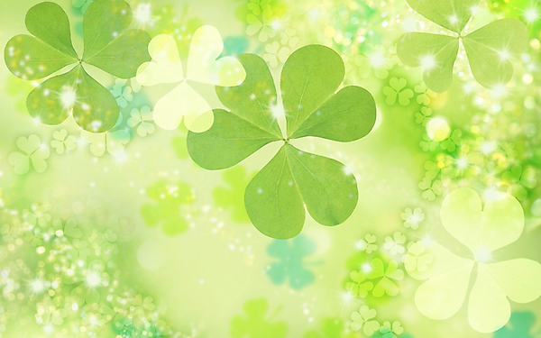
Опытно- исследовательская деятельность:
«Как дышат растения».
Руководитель: Кострикина Ю.П.
Участники: дети подготовительной группы «Пчёлки».

Slide 2
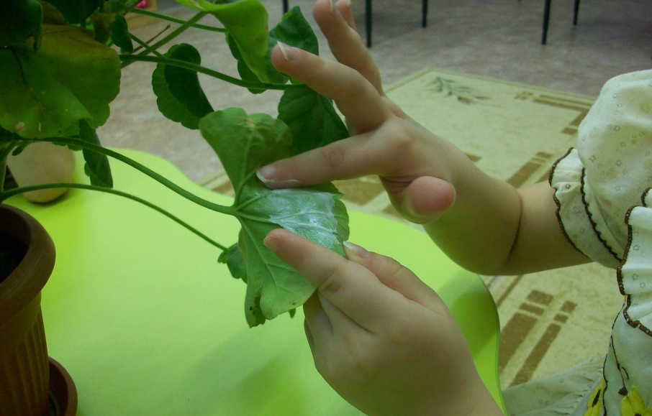
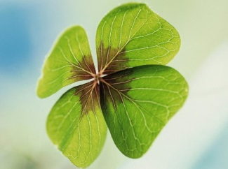
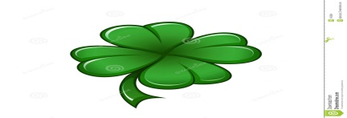
Мы брали цветок в горшке и намазывали толстым слоем вазелина нижнюю поверхность одного листочка. Также намазывали толстым слоем вазелина верхнюю поверхность другого листочка.

Slide 3
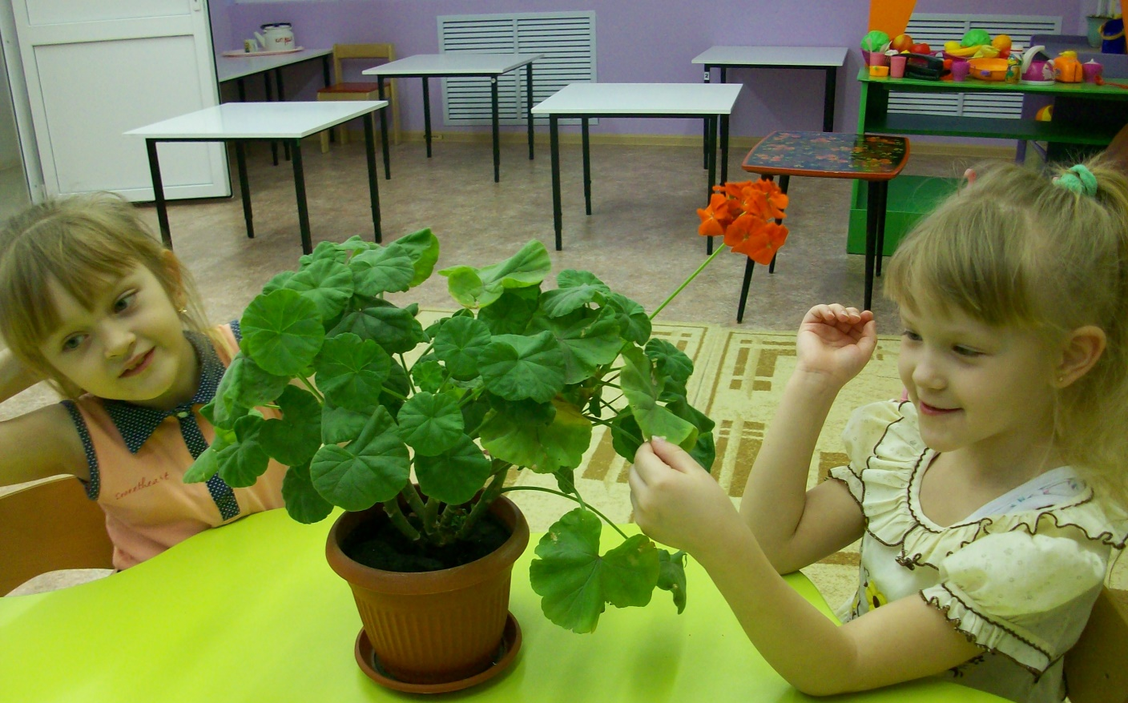
Наблюдали за листочками.

Slide 4
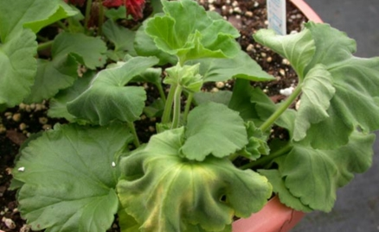
Через три дня листок, на котором вазелин нанесен снизу, начал вянуть, тогда, как другой не пострадал.

Slide 5
Вывод: Растения дышат через отверстия на нижней стороне листа. Важно удалять пыль не только с верхней, но и с нижней стороны листьев.

